Slide 1
Трансформация техподдержки
Экосистема решений для сопровождения цифровых ресурсов региона
Субботин Е.В.

Slide 2
26
регионов
120 тыс.
пользователей
и
которым НЕ НУЖНА техподдержка

Slide 3
>860 млн руб.
платят регионы за поддержку информсистем в год*
* - без учета Москвы

Slide 4
3407
заявок в техподдержку ежегодно
в среднем на регион генерируют пользователи
региональных систем автоматизации госуслуг*
* - по статистике 2021 г.

Slide 5
Пользователи нуждаются в поддержке как можно меньше
Пользователи получают поддержку
VS

Slide 6
Распределение заявок в поддержку

Slide 7




мета-
цифровизация
повышение эффективности использования
цифровых систем

Slide 8


Slide 9
 | Раньше | Теперь
Скорость решения (заявок/день) | 9 | 14
Доля нарушений SLA | 14% | 6%
Среднемесячное число запросов, решаемых пользователями самостоятельно с помощью wiki | 0 | 150+
Количество кейсов базы знаний | 92 | 318

Slide 10
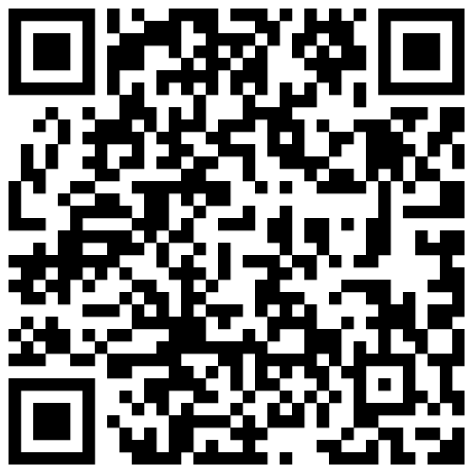
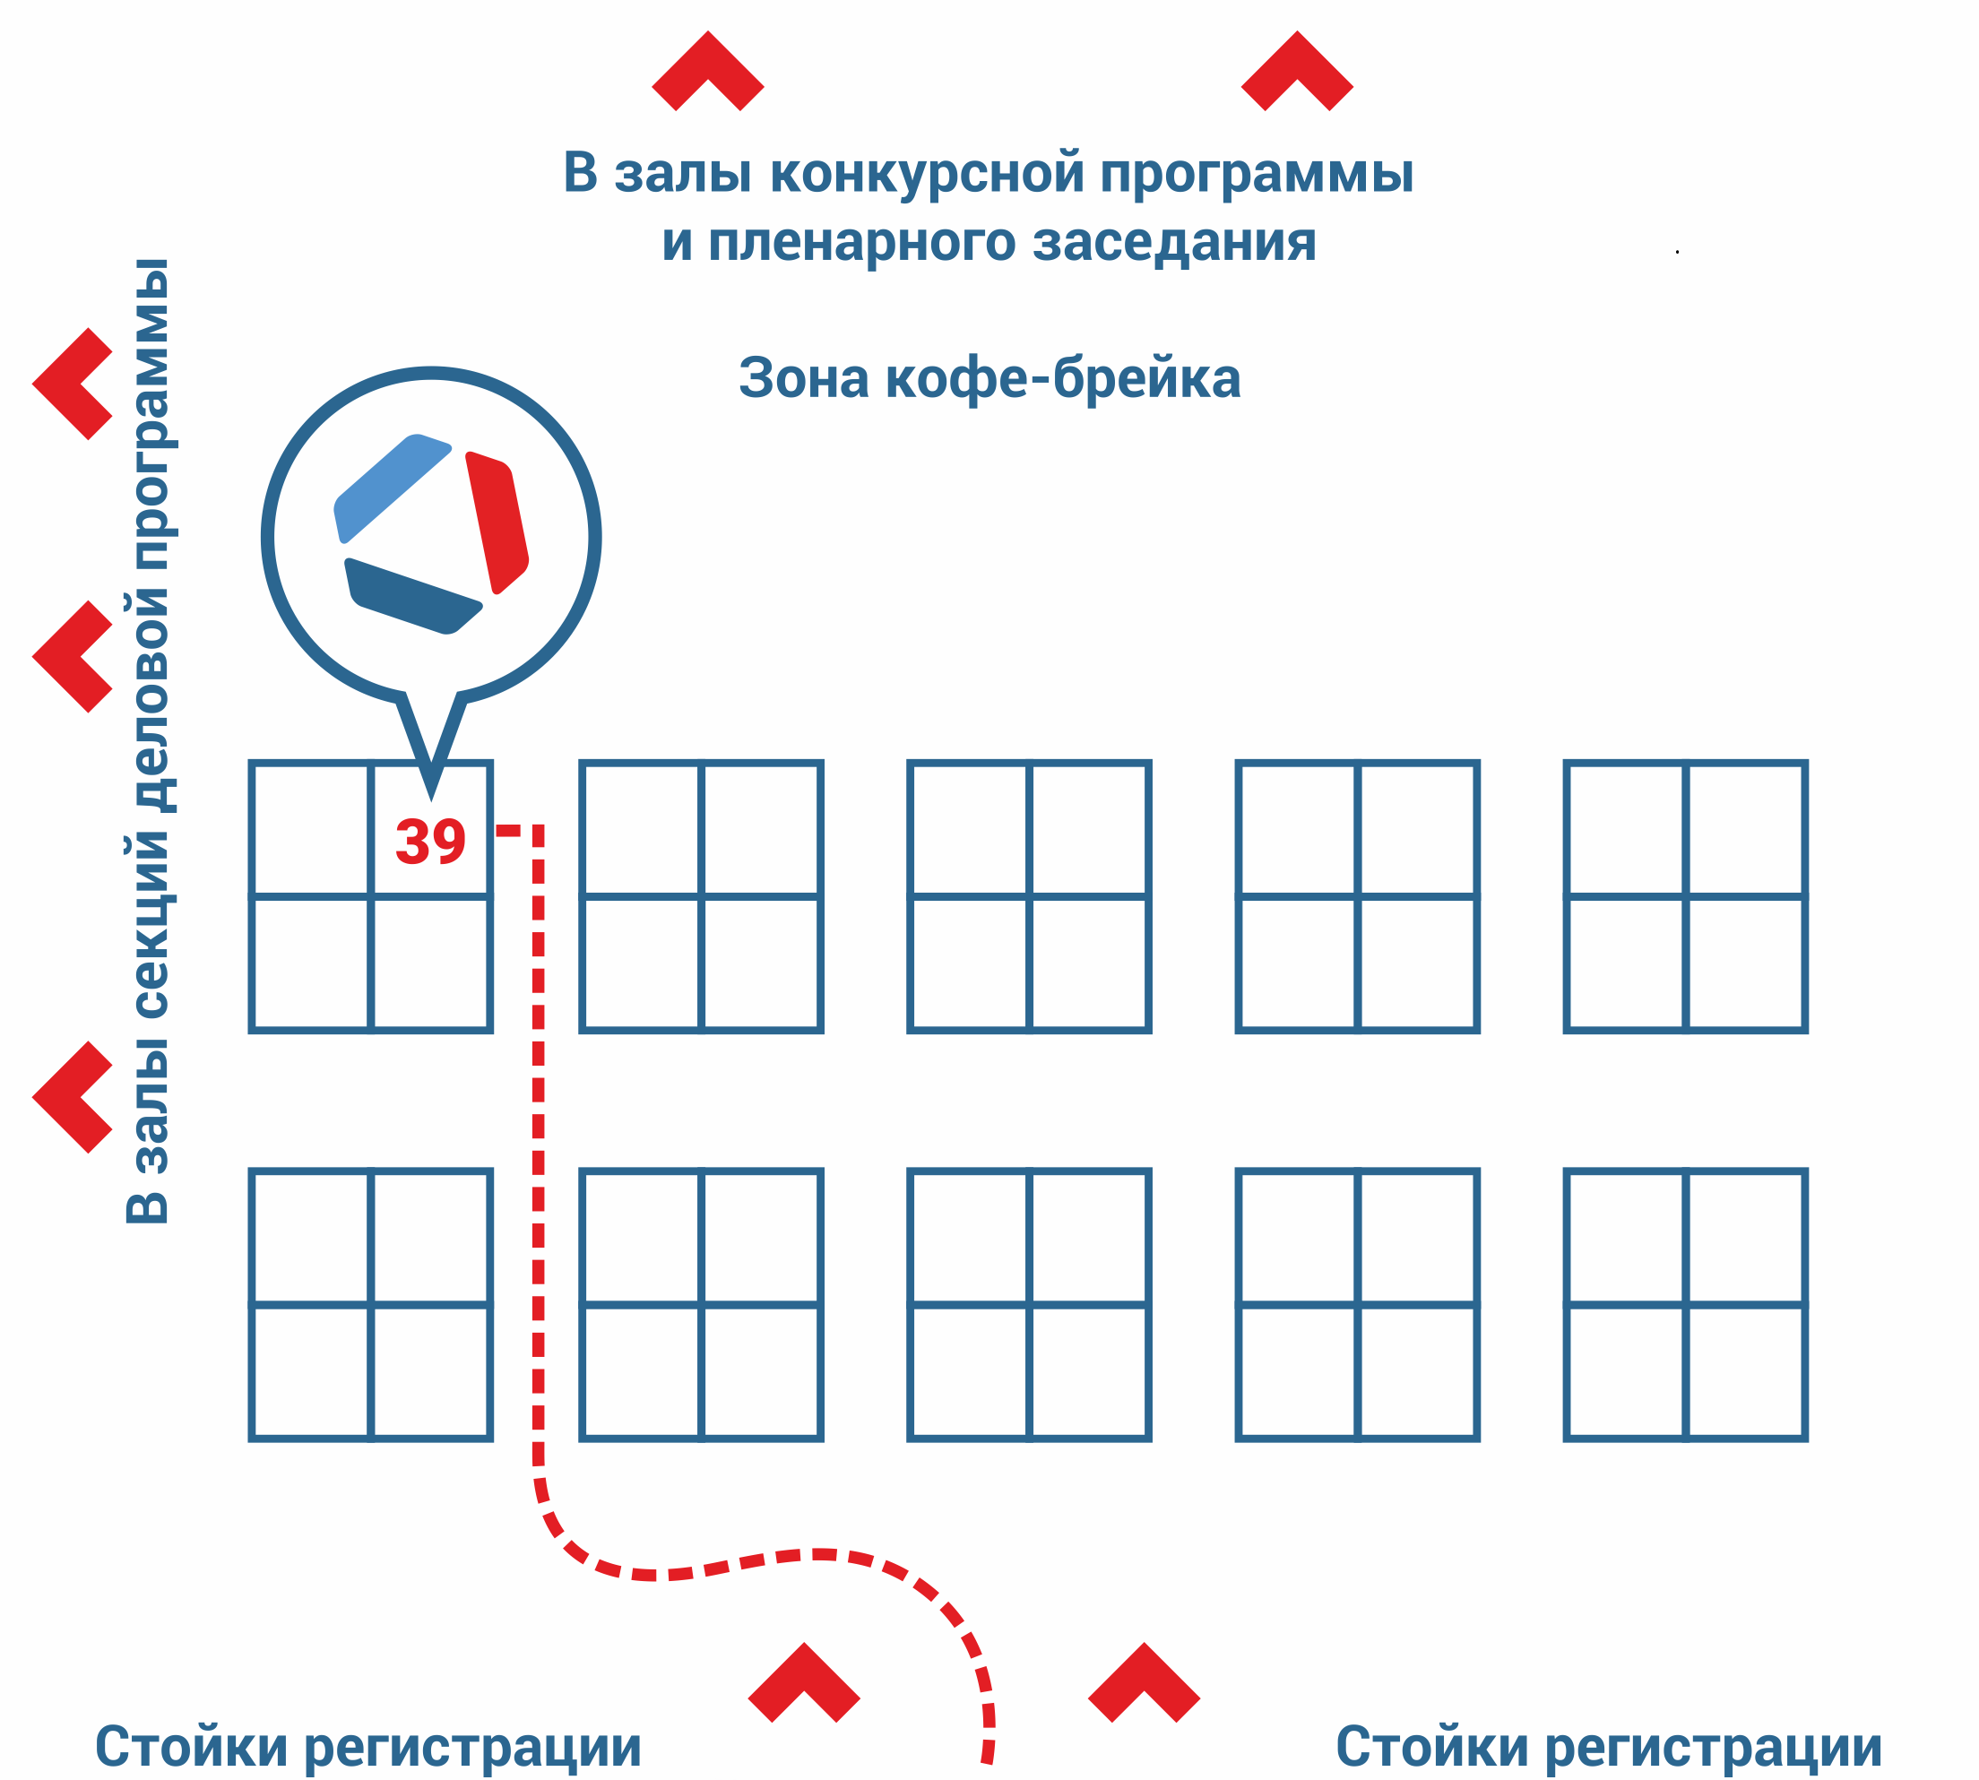
http://smart-support.digit-platform.ru

Slide 11
Спасибо за внимание!
Если Вы будете в Новосибирске, приходите. У нас всегда есть теплый чай, печенье, хорошая компания и мы можем показать Вам город.)
Евгений Субботин
+7 (913) 785-7271
es@smart-consulting.ru

